Slide 1

2D 게임 프로그래밍
1차 발표자료
마계대란
2009180005 김수형

Slide 2
INDEX
1게임컨셉
2게임실행흐름
3개발범위
4개발일정
5자체평가

Slide 3
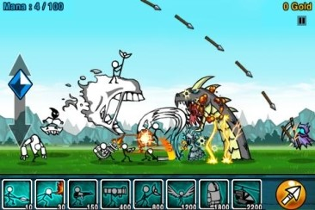
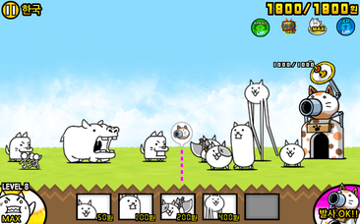
1게임컨셉
(좌: 카툰워즈 / 우: 냥코대전쟁)
디펜스 & 리벤지
Notes:
세 스테이지로 구성되며 스테이지1은 디펜스
스테이지2,3은 리벤지로 스테이지2에서 적군을 섬멸하고 스테이지3에서 보스전을 진행

Slide 4
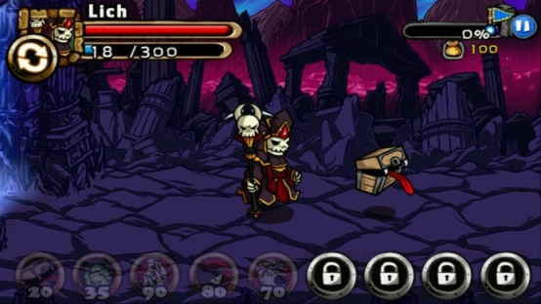
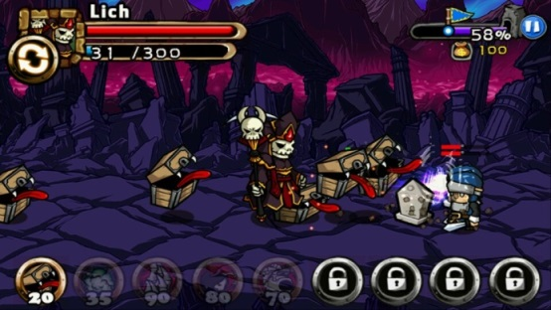
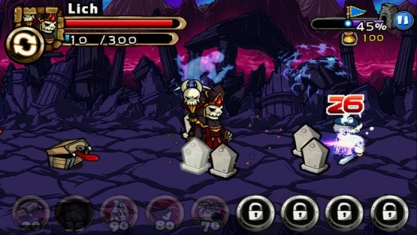
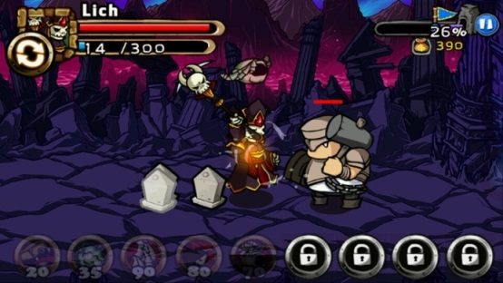
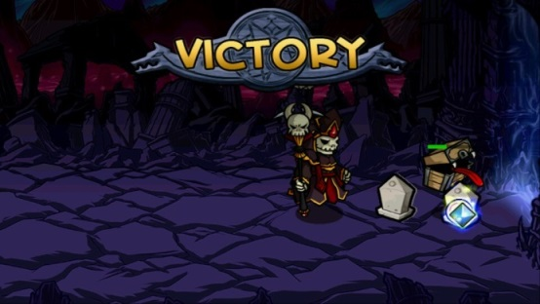
2게임실행흐름
<유닛 소환>
<전투>
<혼령 수집>
⊙ 적군 또는 아군이 죽으면
혼령을 수집 할 수 있다.
⊙ 수집된 혼령은 스킬 시전
또는 유닛 소환에 사용된다.
<보스 전투>
<승리>

Slide 5
3개발범위
내용 | 최소 범위 | 추가 범위
캐릭터 컨트롤 | (←), (→) 키를 이용한 이동
캐릭터 기술 | A키 입력 시 스킬 시전 Z~B키 입력 시 유닛 소환 | 다양한 스킬 추가
맵 | 스테이지 3개(디펜스, 오펜스, 보스)
난이도 | 스테이지 통과 시 클리어 조건 상향 (적 수 증가, 제한시간 감소) | 난이도 증가에 따른 적군 체력 및 공격력 증가
주요기능 | 피격 시 체력 감소 시체 생성 시 혼령 수집 혼령을 이용한 유닛 소환과 스킬 시전 | 스테이지 클리어 시 상점 등장 적 제거마다 골드를 획득하여 상점에 이용
사운드 | 소환, 타격, 피격, 스킬, 보스등장 등 약 5종 이상
애니메이션 | 이동, 공격, 스킬 시전 등
국제금융이란
국가간의 계속 이루어지는
무역, 해외투자에 의해
금융자산이 이동하는 현상
오늘날 무역이 증가하고
인터넷이 발달하여
국제 금융은 더욱 활발히
이루어지고 있다

Slide 6
4개발일정
일정 | 내용
1주차 | 리소스 수집
2주차 | 메인 캐릭터, 아군 유닛, 적군 유닛 구현 이동, 공격, 피격에 따른 스프라이트
3주차
4주차 | 키보드 입력에 따른 메인 캐릭터 이동, 소환, 스킬 시전 구현
5주차 | 체력 게이지 렌더링 메인 캐릭터 스킬 구현
6주차 | 유닛 간 공격, 피격에 따른 충돌체크
7주차
8주차 | 스테이지, 사운드, 모드(시나리오/무한) 구현
9주차 | UI 및 게임프레임워크 구성 밸런스 조절
10주차 | 최종 점검 및 릴리즈
국제금융이란
국가간의 계속 이루어지는
무역, 해외투자에 의해
금융자산이 이동하는 현상
오늘날 무역이 증가하고
인터넷이 발달하여
국제 금융은 더욱 활발히
이루어지고 있다

Slide 7
5자체평가
평가항목 | 평가 (A:매우잘함,B:잘함,C:보통,D:못함,E:매우못함)
발표자료에 포함할 내용을 다 포함했는가? | A
게임컨셉이 잘 표현되었는가? | A
게임 핵심 메카닉의 제시가 잘 되었는가? | B
게임 실행 흐름이 잘 표현되었는가? | A
개발 범위가 구체적이며, 측정 가능한가? | B
개발 계획이 구체적이며 실행가능한가? | B
국제금융이란
국가간의 계속 이루어지는
무역, 해외투자에 의해
금융자산이 이동하는 현상

Slide 8
감사합니다

